Slide 1
Начните с COST
Ольга Мееровская
Екатерина Скуратович
Национальный информационный офис программ ЕС по науке и инновациям

Slide 2

http://www.cost.eu
Создана в 1971 г.
С 2013 г. – межправительственная бесприбыльная ассоциация
Цель – координация национальных исследований
Финансируется ЕС, бюджет – 300 млн. евро на 2014-2020
Поддержка предоставляется в форме COST action
Ограничений по тематике нет

Slide 3
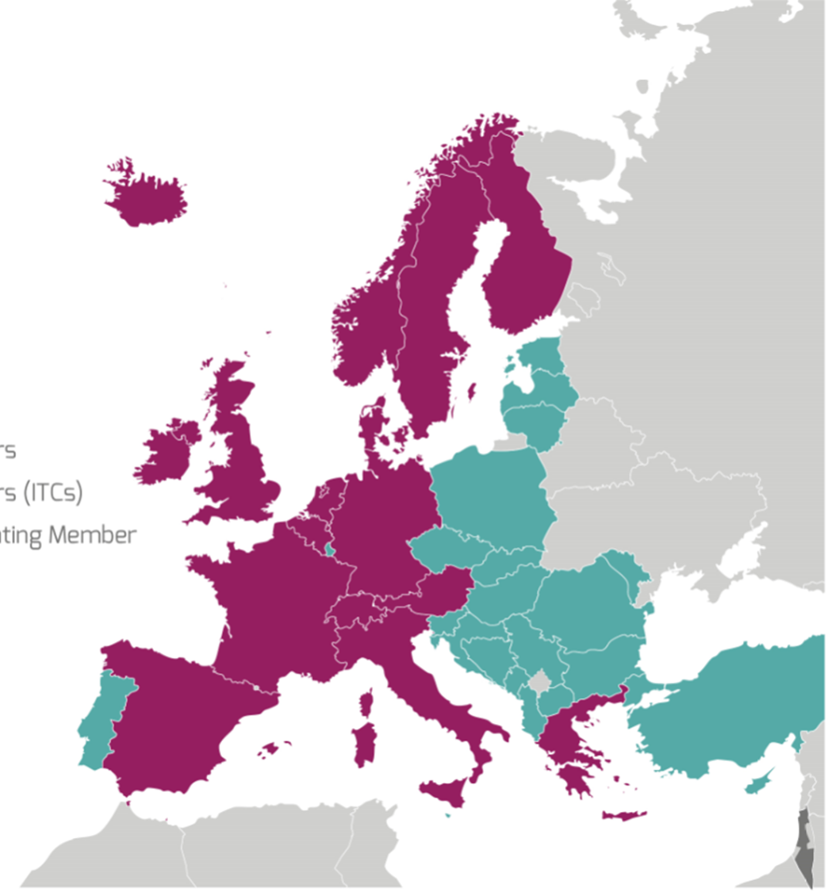
COST – 45 years proven track record in research collaboration
38 COST Members
  Albania, Austria, Belgium, Bosnia and Herzegovina, Bulgaria, Croatia, Cyprus, Czech Republic, Denmark, Estonia, Finland, France, Germany, Greece, Hungary, Iceland, Ireland, Italy, Latvia, Lithuania, Luxembourg, Malta, The Republic of Moldova, Montenegro, The Netherlands, The Republic of North Macedonia, Norway, Poland, Portugal, Romania, Serbia, Slovakia, Slovenia, Spain, Sweden, Switzerland, Turkey, and United Kingdom
1 Cooperating Member
  Israel
Near Neighbour Countries participation
  Algeria, Armenia, Azerbaijan, Belarus, Egypt, Georgia, Jordan, Kosovo*, Lebanon, Libya, Morocco, the Palestine**, Russia, Syria, Tunisia and Ukraine

Slide 4
Общие правила
Заявка формируется мин. 7 организациями из стран-членов COST, имеющих национальное финансирование по теме проекта
Принцип формирования - bottom-up
Длительность – 4 года
Возможность присоединения к проекту во время его реализации (сеть, ср. кол-во организаций – 27)

Slide 5
Финансирование
Бюджет: 130 тыс. евро/COST action/год
Финансируются:
координация национальных исследований
  организация ежегодных заседаний проекта и участие в них,
  организация заседаний рабочих групп, научных мероприятий, семинаров, конференций в странах-членах COST и участие в них партнеров проектов COST и внешних экспертов),
  краткосрочные научные командировки (в основном, для молодых ученых)
  организация обучающих школ и финансирование участия в них, главным образом, но не исключительно молодых ученых из организаций-партнеров проекта COST
  публикации и др. виды деятельности, связанные с распространением информации о результатах научных исследований и научной среде и обществе в целом.
Особое внимание уделяется поддержке международной мобильности молодых ученых.
участие организаций из стран-ближайших соседей (Беларусь). В случае присоединения к COST action организаций из стран-соседей бюджет проекта увеличивается
Не финансируются: исследования (заработная плата, инфраструктура), участие стран-международных партнеров
NETWORKING & DISSEMINATION

Slide 6
Правила участия для Беларуси
В качестве наблюдателя в Управляющем комитете проекта
В качестве члена Рабочей группы
В качестве получателя гранта для краткосрочной научной командировки
Как обучаемый или тренер на летней(зимней) школе
Как участник семинара/конференции
…
Разовое участие в качестве приглашенного докладчика: макс. 4 приглашенных докладчика/мероприятие
Организация из РБ может принимать у себя командируемых в рамках проекта ученых из других организаций-партнеров проекта
Организация из РБ может выступать в качестве организатора летней/зимней школы
Наблюдатели в составе управляющего комитета: такие же правила, как и для ученых из стран-членов COST

Slide 7
Правила участия для Беларуси
Участие организаций из стран-ближайших соседей:
  макс. 2 организации в каждой COST action
  макс. 2 представителя от каждой организации-участника
  но: в каждом мероприятии в рамках проекта финансируется участие только 1 представителя от организации-участника, т.е. макс. 2 эксперта от страны
Участие в COST:
  в качестве эксперта
  на стадии подготовки заявки на COST action
  путем присоединения к уже идущему проекту – рекомендуется!

Slide 8




























Как это работает?
Участники COST Action
Основной заявитель
Вторичные заявители
Ближайшие страны-соседи (Беларусь)
Ближайшие страны-соседи (Беларусь)

Slide 9
Станьте экспертом COST
В качестве эксперта COST у Вас есть возможность:
Участвовать с оценке заявок, поступающих на открытый конкурс COST
Участвовать в оценке результатов проектов
Получить приглашение принять участие в оценке другой деятельности COST
Потенциальные эксперты могут выразить заинтересованность путем заполнения регистрационной формы эксперта COST он-лайн: www.cost.eu/experts
Актуальная биография (CV) и перечень публикаций
Больше информации: www.cost.eu/participate/experts

Slide 10
COST Open Call
Включение в консорциум на стадии заявки
Подведение итогов открытого конкурса каждые 9 мес.
Следующая дата:
29 апреля 2020 г.
Когда?
Что?
Одностадийная подача заявок - eCOST account
Кто?
Основной заявитель (вторичные заявители)
Сколько?
25 – 40 заявок принимается к финансированию каждые 9 месяцев

Slide 11
Присоединение к текущему проекту
Выбрать подходящую COST action, см. http://www.cost.eu/COST_Actions/ (необходимо зарегистрироваться в e-COST)
Обратиться с неформальным письмом, выражающим Ваш интерес к сотрудничеству, к руководителю проекта (Chair of COST action). Приложить краткую информацию о своей организации и исследованиях, СV и попросить выслать инструкции по заполнению заявки
Заполнить заявку on-line
Процедура рассмотрения занимает 4 недели
Вы получаете уведомление о присоединении к проекту

Slide 12






Статистика COST 2018 г.

Slide 13
Статистика COST 2018 г.
Total number of running Actions: 291

Slide 14
Что COST дает Вам?
Существенный рост научных контактов в ЕС и за его пределами
Увеличение количества и качества публикаций в реферируемых зарубежных изданиях и облегчение доступа в них
Средства на международную мобильность для участия в конференциях в ЕС
Средства для участия молодых ученых в летних школах
Возможность подачи совместно с партнерами проектов в другие программы
«Узнаваемость» организации в ЕС
….

Slide 15
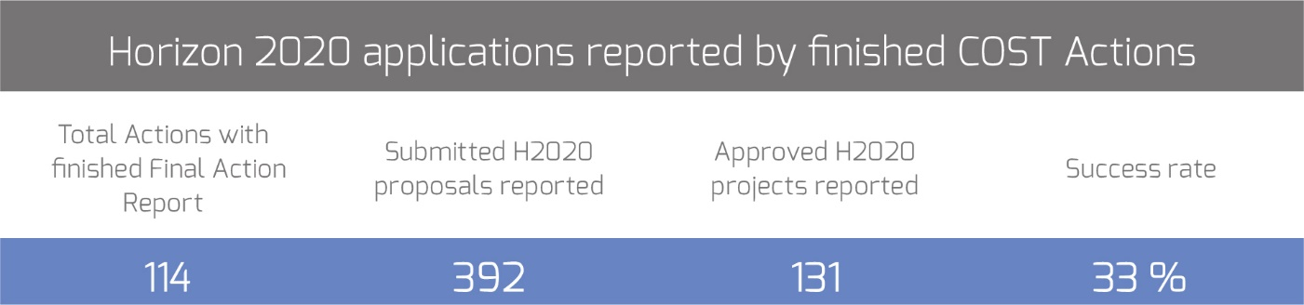
COST как вход в Рамочные программы ЕС (Горизонт 2020)

Slide 16
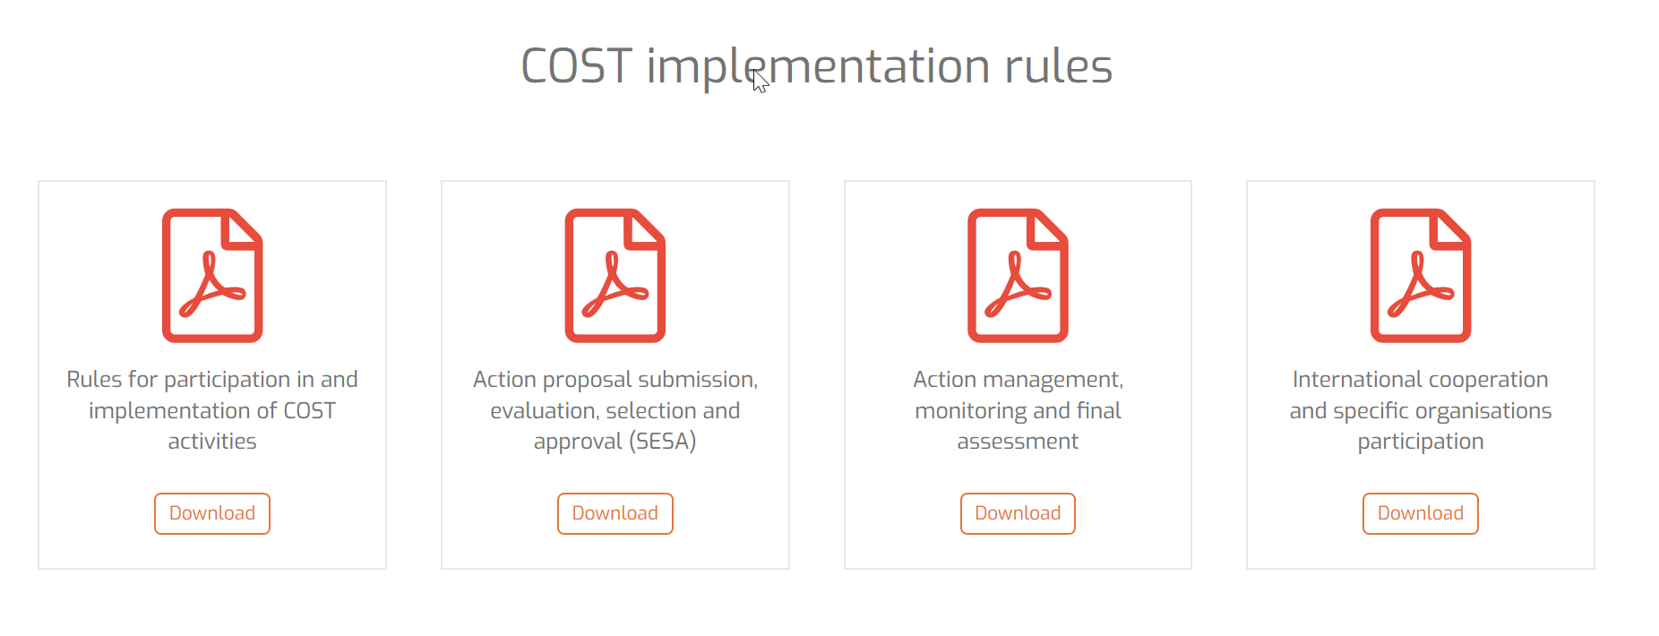
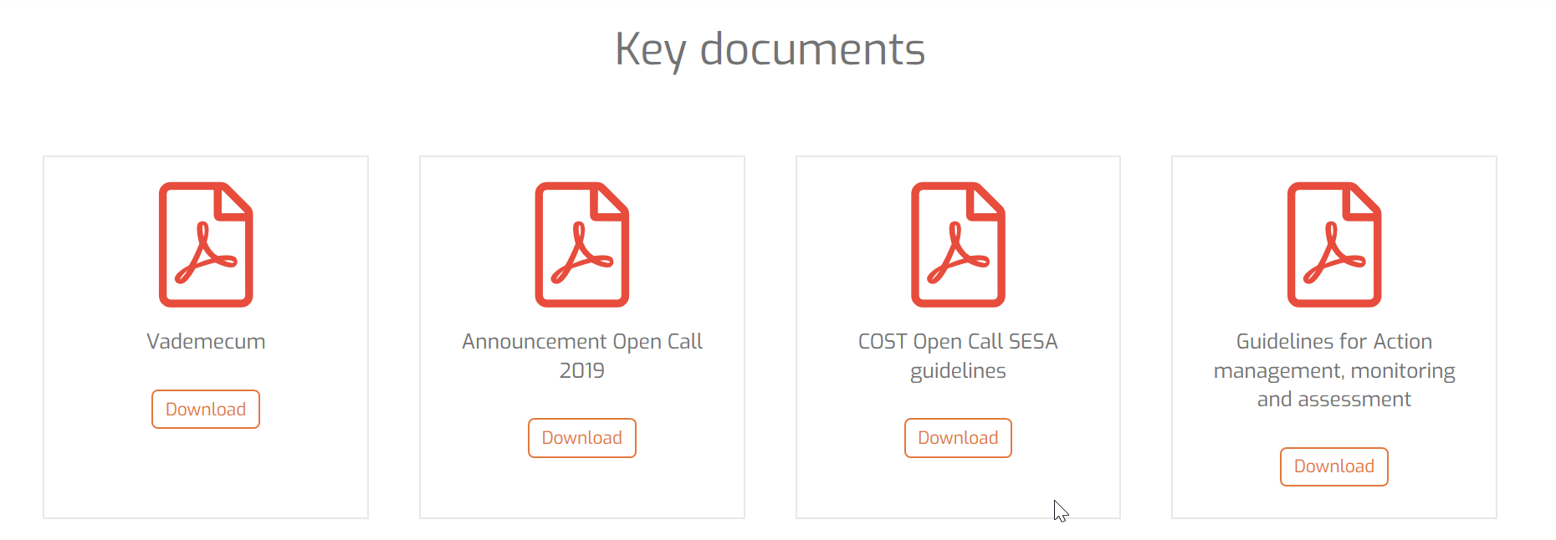
Основные документы - https://www.cost.eu/funding/how-to-get-funding/documents-and-guidelines/

Slide 17
Q&A

Slide 18
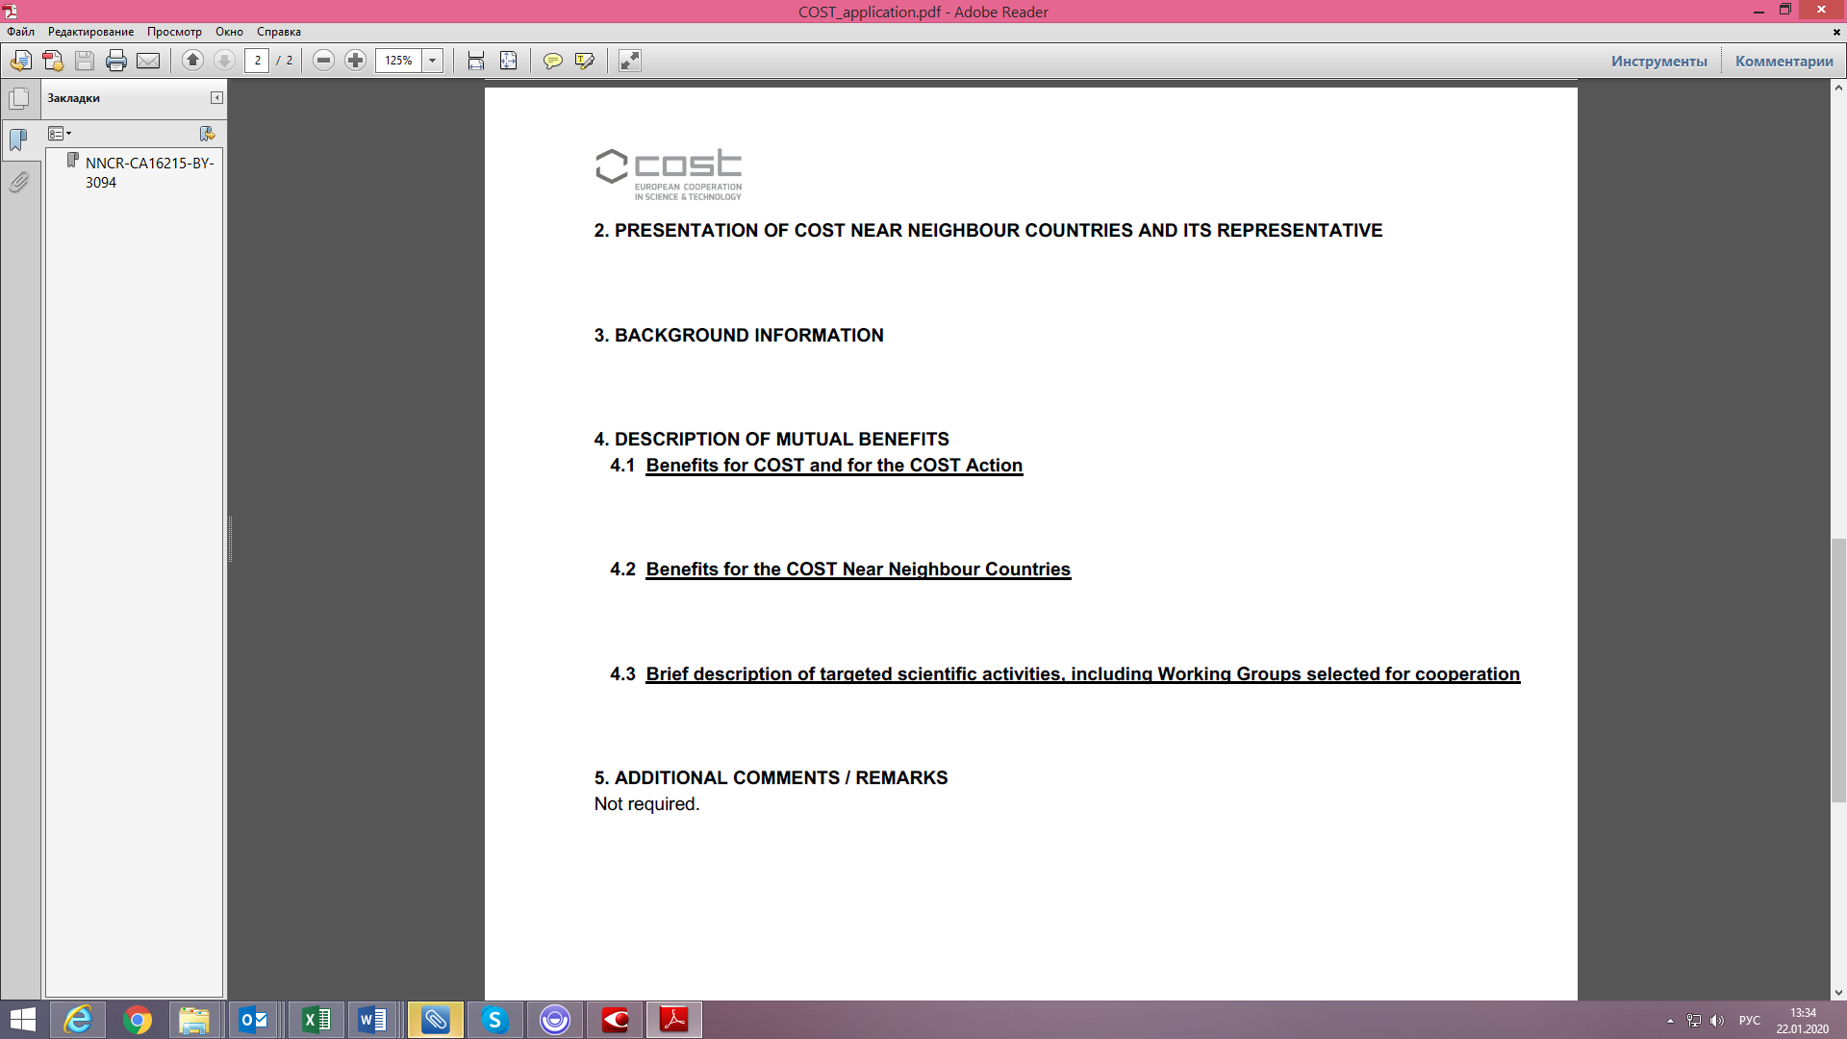

Slide 19
Ни пуха ни пера!
Ольга Мееровская
Национальный корреспондент COST в Беларуси,ГУ «БелИСА»
Тел. +375 17 2033139, +375 29 6612576
Meerovskaya@fp7-nip.org.by

Slide 20
Связывайтесь с нами:
Подписка на новости: www.cost.eu/subscribe
COST в социальных сетях:
www.facebook.com/COST.Programme/
https://www.linkedin.com/company-beta/1050548/
@COSTprogramme
https://www.youtube.com/user/COSTOffice

